Slide 1
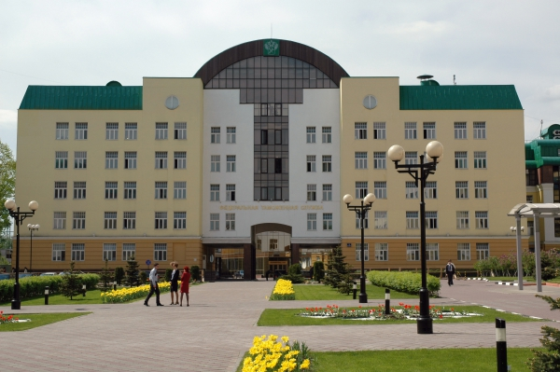
ГЛАВНОЕ УПРАВЛЕНИЕ ФЕДЕРАЛЬНЫХ ТАМОЖЕННЫХ ДОХОДОВ И ТАРИФНОГО РЕГУЛИРОВАНИЯ
Технология применения генерального обеспечения при таможенном декларировании товаров

Slide 2
Предоставление генерального обеспечения при декларировании товаров
1
Лицо, предоставляющее генеральное обеспечение
1
Предоставление генерального обеспечения и выражение желания об осуществлении учета и контроля его применения с использованием ЕАИС ТО без выдачи ТО подтверждения о предоставлении генерального обеспечения (реализация части 10 статьи 139 311-ФЗ)
Таможенный приходный ордер (для банковской гарантии, договора поручительства)
Таможенная расписка (для денежного залога)
2
2
Таможенный орган
3
внесение сведений о генеральном обеспечении (не позднее рабочего дня, следующего за днем принятия генерального обеспечения)
АС «Обеспечение»

Slide 3
Применение генерального обеспечения при декларировании товаров
2
Участник ВЭД
Информирование
о невозможности резервирования суммы генерального обеспечения
Информирование об успешном резервировании генерального обеспечения
Подача декларации на товары с указанием в гр. 44 ДТ сведений о ТПО/ТР
5
5
Таможенный орган
АИС «АИСТ-М»
1
3
Запрос о наличии генерального обеспечения и возможности его использования
Запрос на резервирование суммы обеспечения из суммы генерального обеспечения
Направление результата резервирования
Подтверждение наличия
генерального обеспечения
2
4
АС «Обеспечение»

Slide 4
Учет и контроль использования генерального обеспечения при декларировании товаров
3
Исполнение обязательства, обеспеченного генеральным обеспечением
Неисполнение обязательства, обеспеченного генеральным обеспечением
1
2
Таможенный орган
Таможенный орган
Высвобождение зарезервированной суммы генерального обеспечения
Принятие мер по взысканию задолженности в соответствии с главой 18 311-ФЗ
АИС «АИСТ-М»
Высвобождение зарезервированной суммы генерального обеспечения
АС «Обеспечение»

